Slide 1

BIBLIOTHÉCAIRE-FORMATEUR
Formation des usagers en bibliothèques
[765-21n]
S 01 E 02
CC BY SA 4.0 / Raphaël GROLIMUND 30 octobre 2014

Slide 2

BIBLIOTHÉCAIRE...
À VOTRE AVIS
Quelles sont les compétences des bibliothécaires ?
Compétences reconnues
Compétences non reconnues
[ <numéro> ]

Slide 3




... MAIS PAS FORMATEUR
Compétences métier
Compétences pédagogiques
… :-(
[ <numéro> ]

Slide 4
ENFIN JUSQU'À MAINTENANT
Compétences métier
Compétences pédagogiques
733-12n Formation de formateurs
765-21n Formation des usagers en bibliothèques
[ <numéro> ]

Slide 5
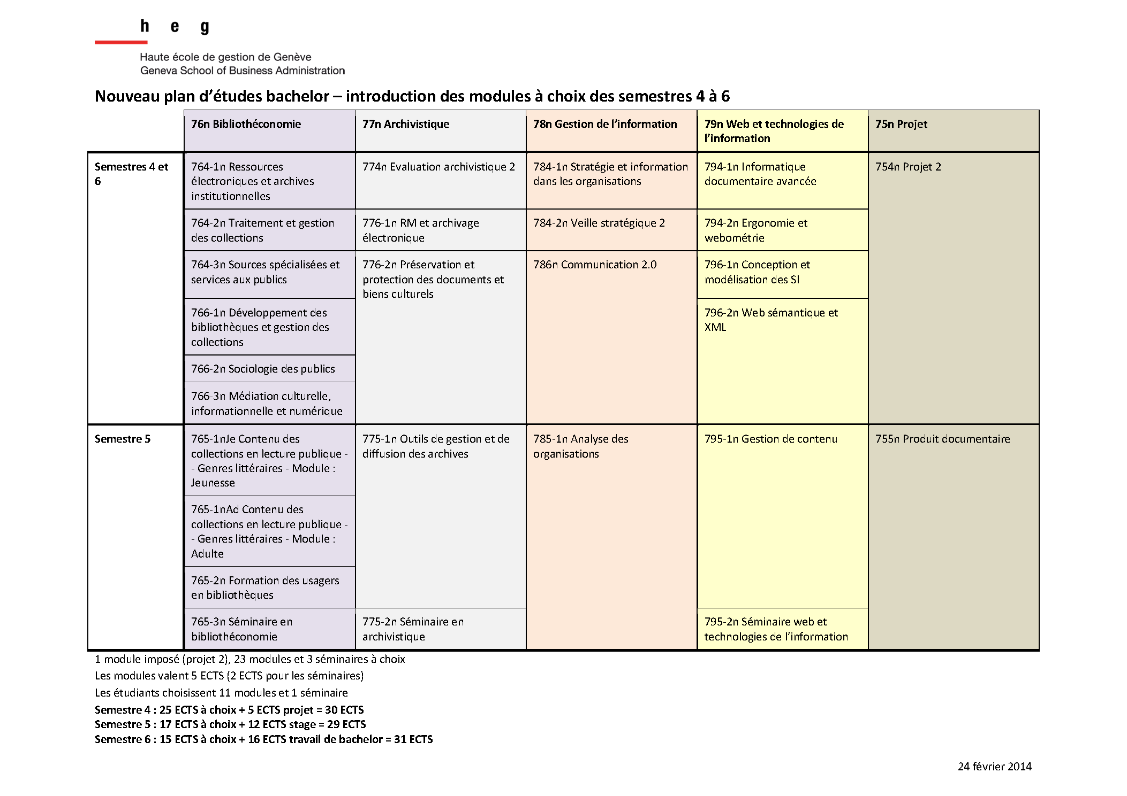
QUEL/LE BIBLIOTHÉCAIRE SEREZ-VOUS ?
Relevez les modules de cours que vous avez choisis
[ <numéro> ]

Slide 6
CONTEXTES & PUBLICS
Public Contexte
étudiants
enseignants milieu académique
chercheurs
élèves milieu scolaire
tout le monde lecture publique
collaborateurs entreprise
bibliothécaires formation continue
[ <numéro> ]

Slide 7
ILLUSION DE COMPÉTENCE
« Le drame avec les ignorants,
c'est qu'ils ignorent qu'ils ignorent. »
– Alexandre Schild, prof. de philo
(basé sur Allan, 2013, p. 28)
 |  |  | compétence inconsciente
 |  | compétence consciente
 | incompétence consciente
incompétence inconsciente
élévation du niveau de compétences
[ <numéro> ]

Slide 8
FORMATEUR OU ENSEIGNANT ?
Formateur Enseignant
dispense une formation donne un cours
interventions ponctuelles travail sur une certaine durée
pas de suivi des participants suivi tout au long de la durée du cours
soft skills (compétences transversales) core skills
pas d'évaluation des participants examen pour vérifier les acquis
pas d'exigence vis-à-vis des participants exigences définies par l'enseignant
[ <numéro> ]

Slide 9

CONTRAT PÉDAGOGIQUE
Organisateur
Participants Formateur
[ <numéro> ]

Slide 10
BIBLIOGRAPHIE & CRÉDITS
Référence
ALLAN, Barbara, 2013. The no-nonsense guide to training in libraries. London : Facet Publishing.
ISBN 9781856048286.
Bibliographie complète sur https://www.zotero.org/groups/heg-765-2n/items
Crédits
Icônes publiées sur flaticon.com
Icône License (CC BY Daniel Bruce)
Icône Text document (CC BY Freepik)
Icône Magnifier tool on Earth globe icon (CC BY SimpleIcon)
Certificate diploma (CC BY Freepik)
Logo Zotero (utilisation libre pour les cours)
https://www.zotero.org/support/brand
Logo Open Access (CC0 PLOS) http://commons.wikimedia.org/wiki/File:Open_Access_logo_PLoS_white.svg
Logo Information Literacy (CC0 Edgar Luy Perez)
[ <numéro> ]

